Slide 1
Šolski barometer
sistematično spremljanje zadovoljstva v šolah
Miha Borec
miha@solski-barometer.si
Christophe Pirotte
christophe@solski-barometer.si

Slide 2
Vsebina
Uvod in predstavitev ideje
Metodologija, vprašalnik, logistika
Rezultati

Slide 3
Reference
STANDARDIZIRANE RAZISKAVE ZADOVOLJSTVA
Sledenje modelom kakovosti v socialno varstvenih organizacijah
100 organizacij (domovi za starejše, centri za socialno delo, varstveno delovni centri,…)
Skupnost socialnih zavodov Slovenije – Individualni statistični kazalniki, kumulativna poročila
Inštitut RS za socialno varstvo – priprava letnih poročil o zadovoljstvu v centrih za socialno delo
MAPP – aplikacija za celovito vodenje in upravljanje procesov po modelu kakovosti E-Qalin
Naprednejše analitične raziskave
AD-HOC raziskave
Raziskave v poslovnem sektorju
Kvalitativne, kvantitativne raziskave: neprekinjeno poslovanje, načrti integritete, analize potencialov, interesi kupcev, tržne raziskave ter svetovanje

Slide 4
Kaj je Šolski barometer
Sistematično orodje za spremljanje zadovoljstva v šolah v Sloveniji
šolsko leto 2017/2018: uspešen pilotni projekt (4)
šolsko leto 2018/2019: začetek (14)
Spremljanje zadovoljstva 3 ciljnih skupin na 4 glavnih področjih:
izobraževanje
kakovost resursov in infrastrukture
družbena vpletenost
šolsko okolje

Slide 5
Šolski barometer je standardizirana raziskava
Enotna metodologija in obdelava podatkov omogočata primerjavo z ostalimi šolami vključenimi v raziskavo, kar rezultate umesti v kontekst in jim prinese dodano vrednost
Spremljanje trendov skozi leta
Zunanji izvajalci
Zagotavljamo vam anonimnost, strokovnost in objektivnost
Večja verjetnost, da anketiranci povedo to, kar dejansko želijo povedati
Zaupanje v rezultate
Zaupnost
Rezultati niso javni, šolam so vidni samo lastni rezultati v primerjavi s povprečji

Slide 6
Zakaj je merjenje zadovoljstva pomembno
Razumeti kaj je pomembno vašim interesnim skupinam
Bolje razumeti kaj deluje dobro in katere procese je potrebno izboljšati
Je pomemben kanal za povratno informacijo in sporočilo deležnikom
Merjenje zadovoljstva je pomemben element upravljanja kvalitete
Privabiti, zadovoljiti in obdržati učence (starše) in učitelje

Slide 7
Metodološka izhodišča raziskave
Tri skupine: dijaki, njihovi starši in zaposleni
Spletno zbiranje podatkov
Brez ocenjevanja posameznih učiteljev
Anonimna anketa
Likertova lestvica (1-5) + 1 vprašanje odprtega tipa
Zbiranje podatkov je potekalo v aprilu 2018
Velikost vzorca 2018 (4 šole)
Dijaki n = 1.469
Starši n = 882
Zaposleni n = 211

Slide 8
Splošno

Slide 9
Dijaki – vpliv na zadovoljstvo ali priporočilo
Vpliv na zadovoljstvo
Model R Square, 515
Vpliv na priporočilo
Model R Square, 523
… kako me šola pripravlja na nadaljnjo izobraževanje
… kako me šola pripravlja na nadaljnjo izobraževanje
Na šoli me zelo podpirajo, ko naletim na težave ali izzive
Na šoli se počutim sprejeto
Na šoli se počutim varno
… z obšolskimi aktivnostmi, ki mi jih ponuja šola
… z izzivi, s katerimi
sem soočen v šoli
… kako me učitelji
spodbujajo da bi bil
čim bolj uspešen

Slide 10
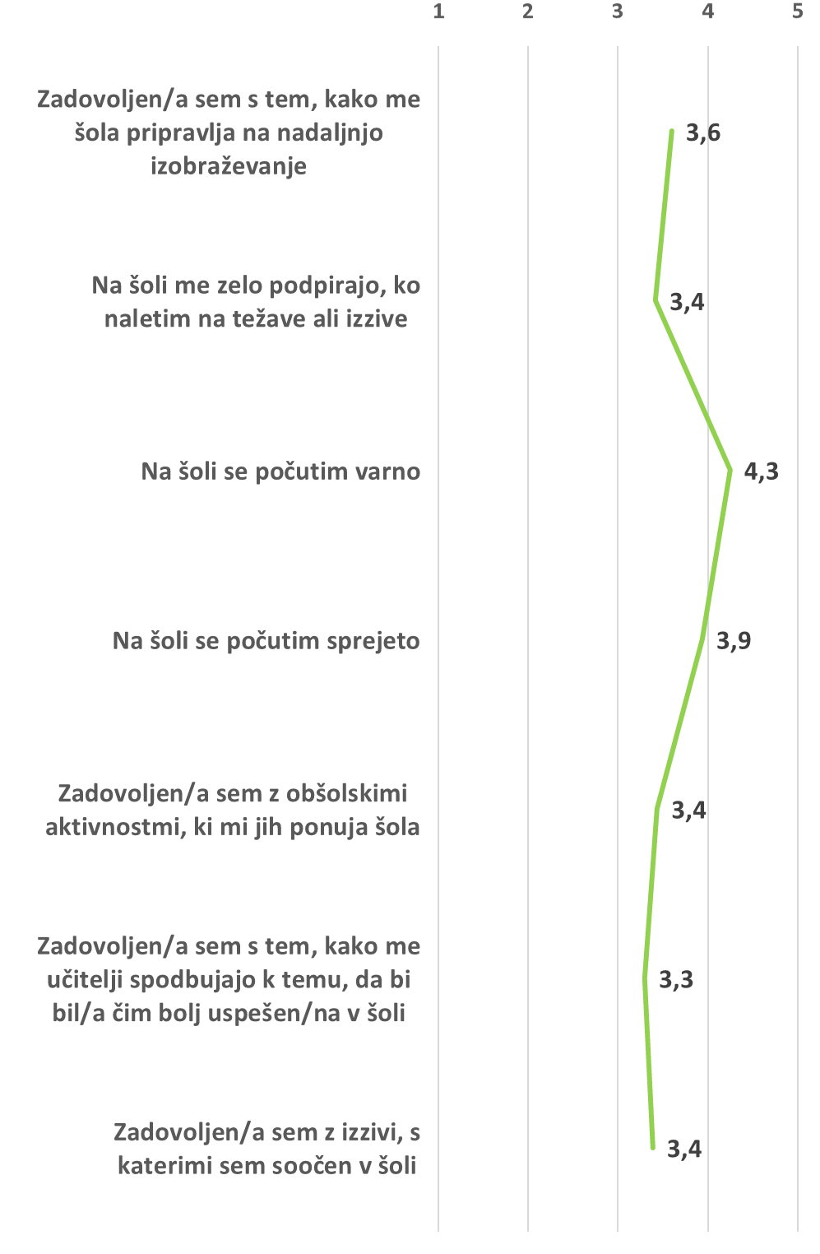
Dijaki – rezultati ključnih indikatorjev

Slide 11
Starši – vpliv na zadovoljstvo ali priporočilo
Vpliv na zadovoljstvo
Model R Square, 639
Vpliv na priporočilo
Model R Square, 664
Moj otrok / Moji otroci se dobro počuti/jo na tej šoli
Zadovoljen/a sem z
učitelji na šoli
… z izzivi, s katerimi je moj otrok / moji otroci soočen/i v šoli
Zadovoljen/a sem z učitelji na šoli
Moj otrok / Moji otroci se dobro počuti/jo na tej šoli
… kako šola upošteva mnenja in ideje staršev
… s kakovostjo
pridobljenega znanja
vaših otrok v šoli
… kako šola vpliva
na osebnostno
rast mojega otroka

Slide 12
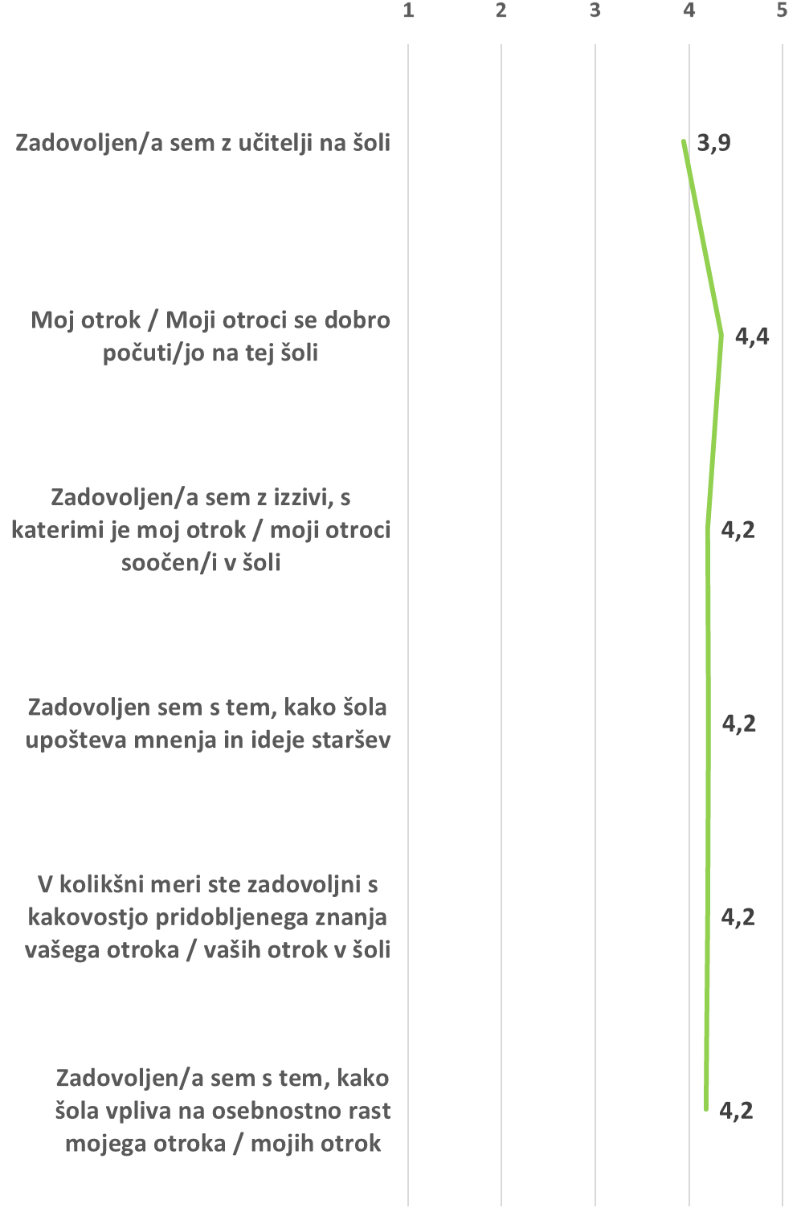
Starši – rezultati ključnih indikatorjev

Slide 13
Zaposleni – vpliv na zadovoljstvo ali priporočilo
Vpliv na zadovoljstvo
Model R Square, 638
Vpliv na priporočilo
Model R Square, 612
Dobro se počutim v kolektivu šole
V veselje mi je, da delam na tej šoli
… kako ravnatelj na moji šoli podpira potrebe učiteljev za kvalitetno izvedbo pouka
… kako šola podpira drugačna mnenja in ideje
Odnosi med zaposlenimi
so dobri
Zadovoljen sem z
varnostjo na šoli
… kako šola identificira individualne učne
potrebe dijakov
… z OPREMO in
pripomočki, ki so
mi na voljo v šoli

Slide 14
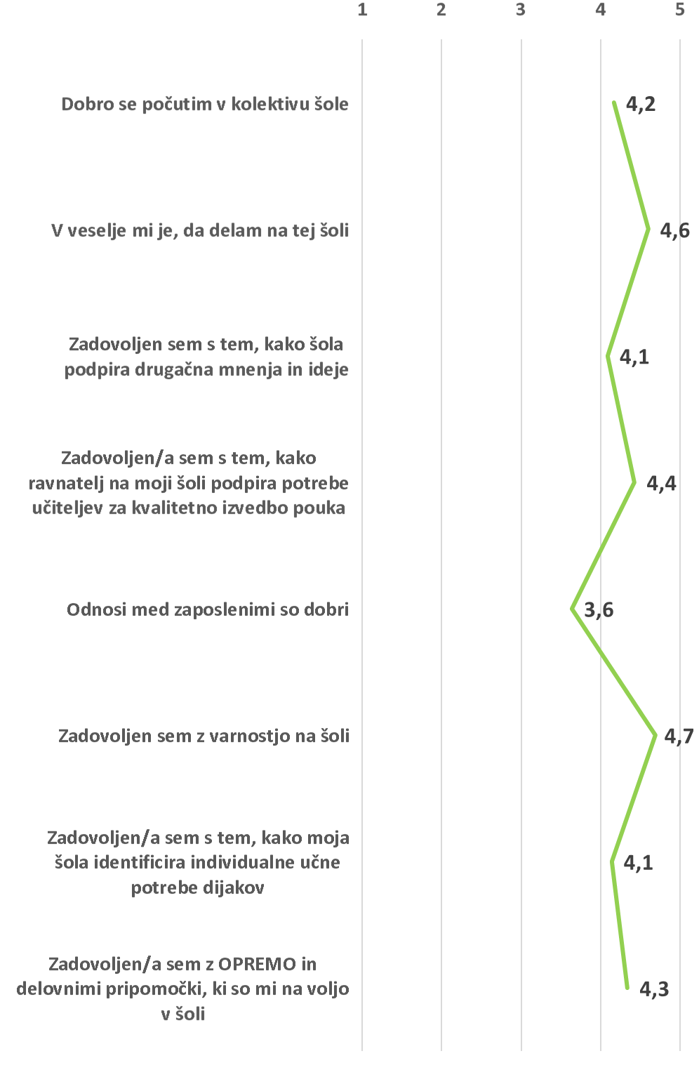
Zaposleni – rezultati ključnih indikatorjev

Slide 15
Kako uporabiti rezultate Šolskega barometra?
Pridobite objektivno povratno informacijo s čim so deležniki zadovoljni in s čim niso zadovoljni na vaši šoli
Podlaga za določanje ciljev in pripravo strategij za izboljšave
PR potencial
Uporaba rezultatov pri izdelavi samoevalvacijskih poročil
Uporaba rezultatov v poročilih komisije za kakovost

Slide 16
Razvoj Šolskega barometra
Sodelovanje vključenih šol pri oblikovanju oz. izdelavi vprašalnika
Prilagoditev poročil, da bodo le-ta v največji meri kompatibilna s poročili (indikatorji) komisij za kakovost
Kontinuiteta merjenja zadovoljstva (ki kaže, da šola želi povratno informacijo deležnikov)
Dolgoročna rešitev merjenja zadovoljstva v izobraževalnih institucijah
Relationship management – ustvarjanje močne vezi med šolo, učenci in njihovimi starši

Slide 17
NAJLEPŠA HVALA ZA VAŠ ČAS IN POZORNOST!
Šola z merjenjem zadovoljstva pokaže, da ji je mar in da želi iskreno povratno informacijo. Na podlagi te informacije se šola lahko prilagaja in izboljšuje.

